Slide 1


Základní škola a Střední škola CREDO, o.p.s.
Číslo projektu: CZ.1.07/1.4.00/21.2963
Výukový materiál č.: VY_32_INOVACE_115_Od elektrárny ke spotřebiči
Vypracoval: Mgr. Ondřej Vraj
Určeno pro 9. ročník ZŠ praktické
Vzdělávací oblast: Člověk a příroda
Vzdělávací obor: Fyzika
Tematický okruh: Fyzika pro 9. ročník ZŠ praktické
Vytvořeno dne: 21. 3. 2013
Odpilotováno ve výuce dne: 21. 3. 2013
Anotace: Prezentace Powerpoint určená žákům 9. ročníku ZŠ praktické jako výukový materiál k látce o transformátorech a transportu elektrické energie. V závěru jsou otázky pro žáky k procvičení probíraného učiva. Materiál lze použít na PC, dotykových obrazovkách či na interaktivní tabuli.

Slide 2
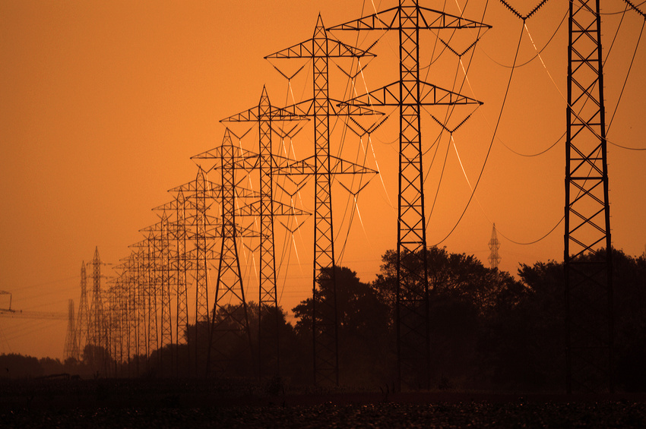
Od elektrárny ke spotřebiči

Slide 3
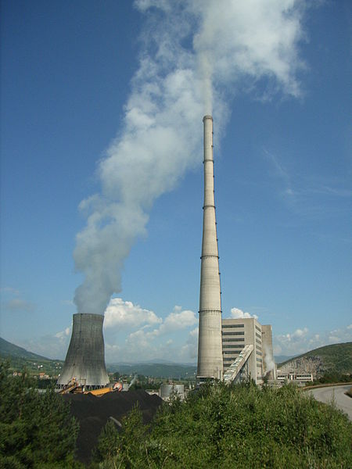
Elektrárna
Elektrárna je zařízení, ve kterém se vyrábí elektřina.
V České republice jsou nejčastější tepelné elektrárny, které používají jako palivo uhlí.
Známe ale také jaderné elektrárny, kde jako palivo slouží uran, větrné, které jsou poháněny silou větru a vodní, poháněné proudem vody.
Obr. 1

Slide 4
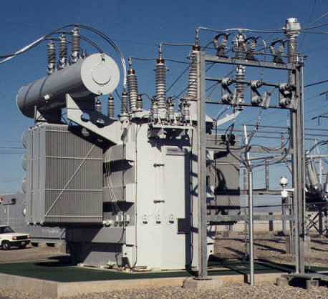
Transformátor
Když prochází elektrickým vedením elektrický proud, drát se ohřívá a dochází k velkým ztrátám energie.
Aby bylo možné přenášet elektřinu na velké vzdálenosti od elektrárny, je potřeba zvýšit elektrické napětí. Ke změně napětí slouží zařízení zvané transformátor.
Obr. 2

Slide 5
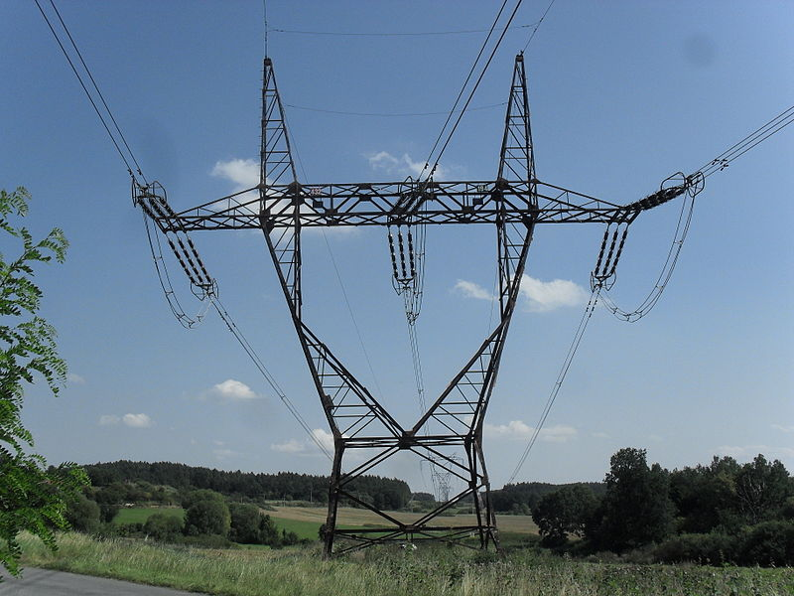
Vedení velmi vysokého napětí
Napětí v drátech může dosahovat až 400 000 voltů. Označujeme ho jako velmi vysoké.
Obr. 3

Slide 6
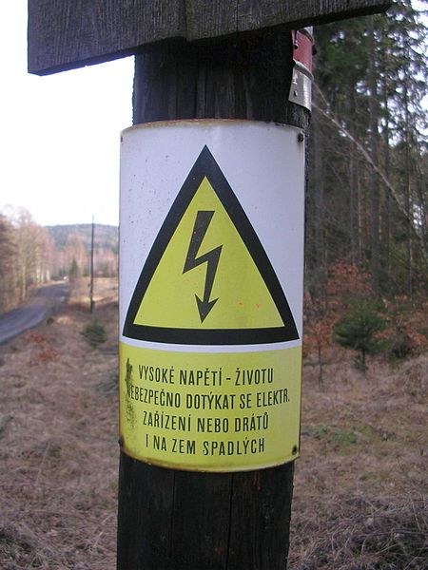
Vedení velmi vysokého napětí
Takové napětí je životu nebezpečné. Proto nikdy nesmíme lézt na sloupy elektrického vedení, ani se dotýkat drátů spadlých na zem.
Obr. 4

Slide 7
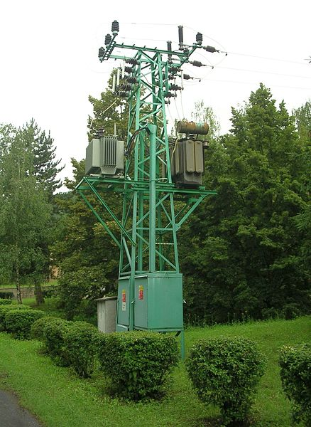
Transformátor
Na konci cesty je potřeba opět napětí snížit, aby nedošlo k úrazům a poškození spotřebičů. Transformátor v blízkosti lidských obydlí sníží elektrické napětí na nízké napětí 230 voltů. POZOR! I takové napětí může člověku ublížit.
Obr. 5

Slide 8
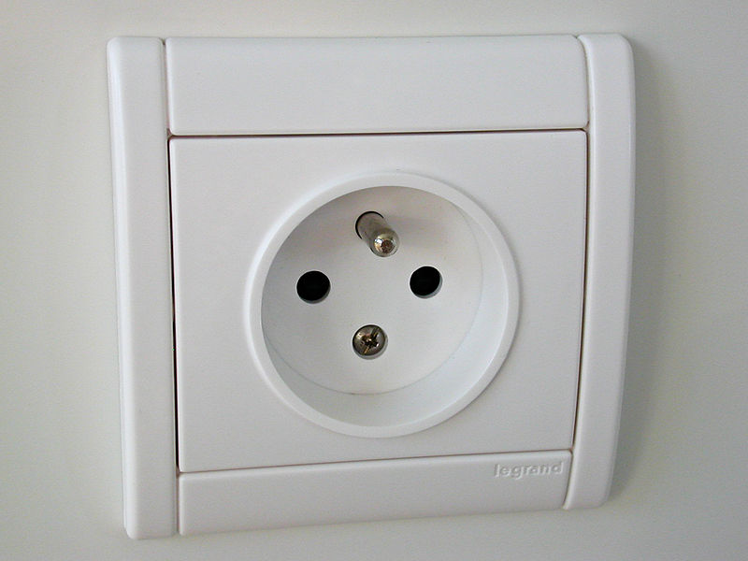
Zásuvka
Elektřina je u konce své cesty. Urazila několik desítek kilometrů, aby mohla být použita v elektrických spotřebičích v domácnostech.
Obr. 6

Slide 9
Opakování
Odpověz na následující otázky.
Aby ses dozvěděl, zda jsi odpověděl správně, stačí jednou kliknout.

Slide 10
1. Jaké známe nejčastější typy elektráren?
2. Jak se nazývá zařízení na změnu elektrického napětí?
3. Jak veliké může být velmi vysoké napětí?
4. Můžeme se dotýkat drátů elektrického vedení, když jsou spadené na zem?
5. Mohli bychom velmi vysoké napětí použít v domácnosti k provozu spotřebičů?
Elektrárny tepelné, jaderné, vodní, větrné
Transformátor
Může mít až 400 000 voltů.
Nemůžeme, je to životu nebezpečné!!
Ne, takové napětí vy spotřebič zničilo.

Slide 11
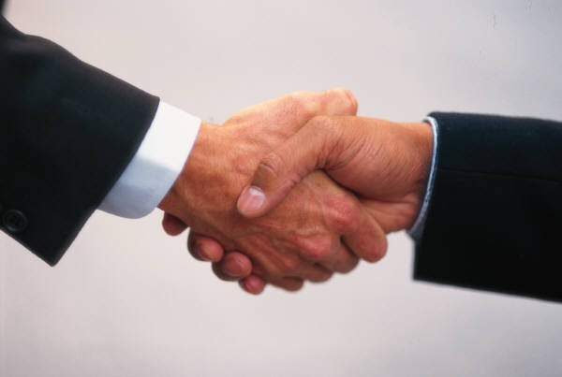
GRATULUJU TI !!!
Vše jsi úspěšně zvládl.

Slide 12
Zdroje
Obr. 1: MAZBLN. File:Pljevlja Power station.JPG. Wikimedia Commons [online]. 2006 [cit. 2013-03-21]. Dostupné z: http://commons.wikimedia.org/wiki/File:Pljevlja_Power_station.JPG
Obr. 2: EDINORUQI. File:Transormator2.jpg. Wikimedia Commons [online]. 2006 [cit. 2013-03-21]. Dostupné z: http://commons.wikimedia.org/wiki/File:Transormator2.jpg
Obr. 3: TAKMOCSEKRETOVANEJ!. File:Velmi vysoké napětí - vedení u obce Čečelovice.JPG. Wikimedia Commons [online]. 2012 [cit. 2013-03-21]. Dostupné z: http://commons.wikimedia.org/wiki/File:Velmi_vysok%C3%A9_nap%C4%9Bt%C3%AD_-_veden%C3%AD_u_obce_%C4%8Ce%C4%8Delovice.JPG
Obr. 4: ŠJŮ. File:Vysoké napětí-nedotýkat se.jpg. Wikimedia Commons [online]. 2008 [cit. 2013-03-21]. Dostupné z: http://commons.wikimedia.org/wiki/File:Vysok%C3%A9_nap%C4%9Bt%C3%AD-nedot%C3%BDkat_se.jpg
Obr. 5: ŠJŮ. File:Husinec (PV), transformátor.jpg. Wikimedia Commons [online]. 2009 [cit. 2013-03-21]. Dostupné z: http://commons.wikimedia.org/wiki/File:Husinec_%28PV%29,_transform%C3%A1tor.jpg?uselang=cs
Obr. 6: RASTOUL, Etienne. File:French-power-socket.jpg. Wikimedia Commons [online]. 2006 [cit. 2013-03-21]. Dostupné z: http://commons.wikimedia.org/wiki/File:French-power-socket.jpg
ostatní fotografie: kliparty Microsoft Office

